Slide 1

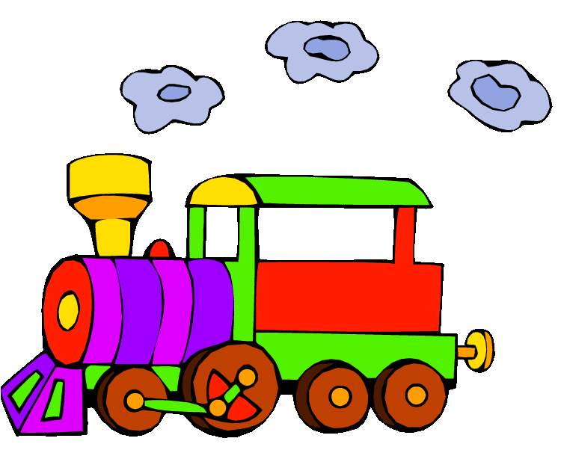
УВЛЕКАТЕЛЬНОЕ ПУТЕШЕСТВИЕ

Slide 2

Ок-ок- выпал снежок
Ул –ул – ветер подул
Ели – ели – птицы улетели
Оз – оз – пришел мороз
Ма – ма – наступила зима

Slide 3
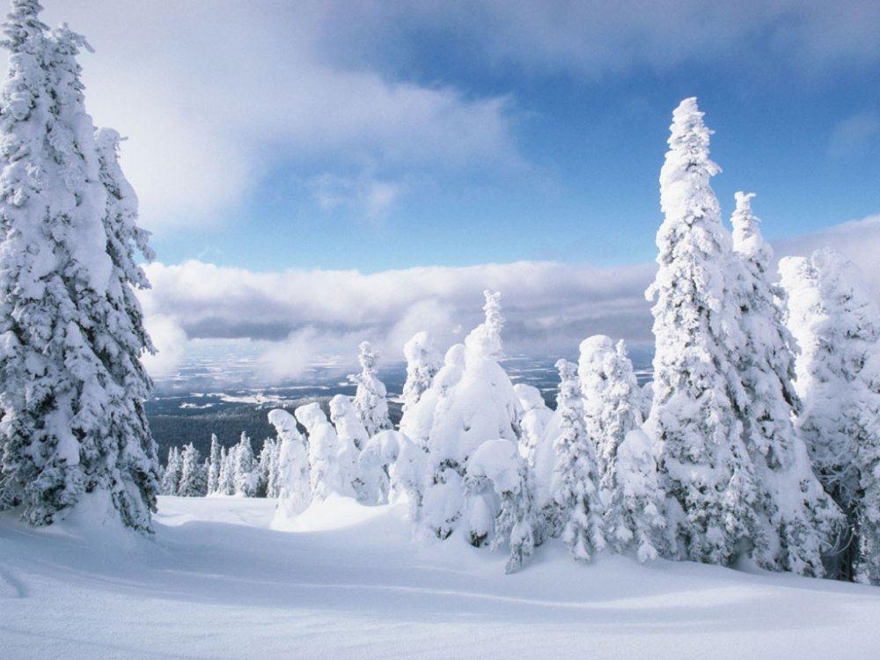
Зимние месяцы
Декабрь
Январь
Февраль

Slide 4


Slide 5
Роль мягкого знака?
Показатель
мягкости
согласных
День, письмо
Разделительный
Вьюга, семья

Slide 6
Обозначение Ь в транскрипции
[ ’]- Ь
шесть – [шэст ’]

Slide 7
[т], [т ’]
[н], [н ’]
[с], [с ’]
[р], [р ’]

Slide 8
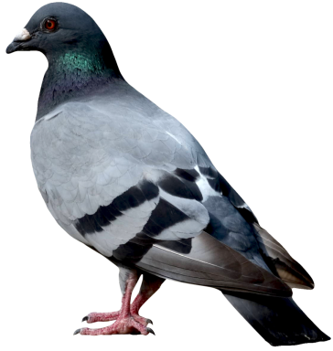
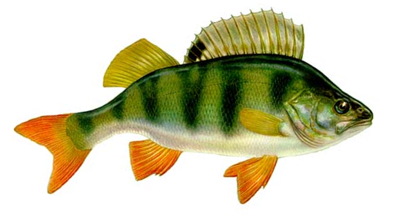
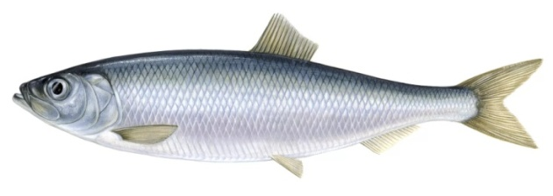
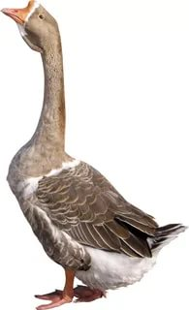
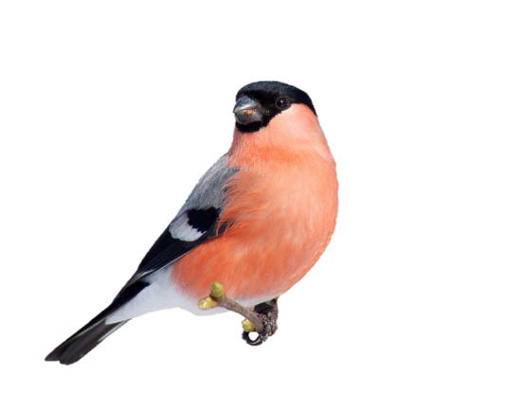
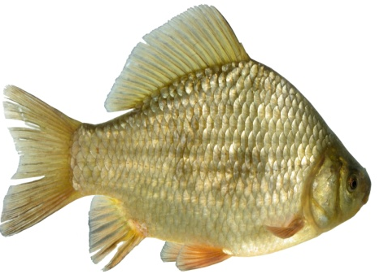
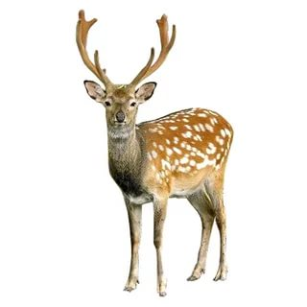
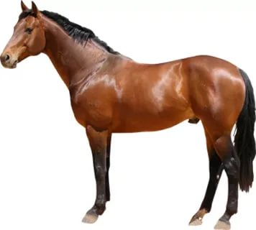
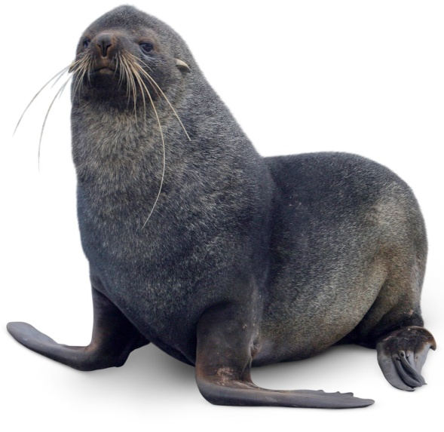
Ь – показатель мягкости в словах
[ т’ у л’ э н’ ] [ г о л у п ’] [ а л’ э н’ ] [ к а р а с’ ]
[ л о ш а т’ ] [ г у с’ ] [ с н’ и г’ и р’ ]
[ о к у н’ ] [ с’ э л’ т’ ]

Slide 9
Ь – показатель мягкости в словах
Животные:
тюлень,
олень,
лошадь.
Птицы:
голубь,
гусь,
снегирь.
Рыбы:
карась,
окунь,
сельдь.

Slide 10
Ь - волшебник
Угол – уголь
Брат – брать
Ел – ель
Полка - полька
Банка – банька

Slide 11
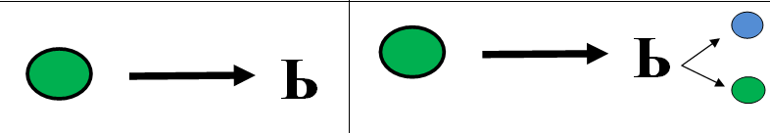
В конце слова
В середине слова
Пень | Пеньки
Огонь | Огоньки
День | Деньки
Пыль | Пыльный
Боль | Больной
Мебель | Мебельный
Сталь | Стальной

Slide 12
Прочитайте слова. Где надо, поставьте букву Ь. Подчеркните мягкие согласные вместе с буквой Ь
Новая тетрад., высокий мост., крепкая стал., хитрый лис., большой роял., густой лес., синий портфел., высокий топол., голубой платок., весёлая гармон..

Slide 13
Проверьте свою работу
Новая тетрадь, высокий мост., крепкая сталь, хитрый лис., большой рояль, густой лес., синий портфель, высокий тополь, голубой платок., весёлая гармонь .

Slide 14
Закончите предложения, подобрав слово по смыслу
После лета наступает ______.
Первый месяц в году -______ .
На дворе гогочет _________.
В берлоге спит _____________ .

Slide 15
Проверьте свою работу
После лета наступает осень.
Первый месяц в году-январь.
На дворе гогочет гусь.
В берлоге спит медведь.

Slide 16

ДО НОВЫХ ВСТРЕЧ

